Slide 1
«Немецкая классическая философия»

Slide 2
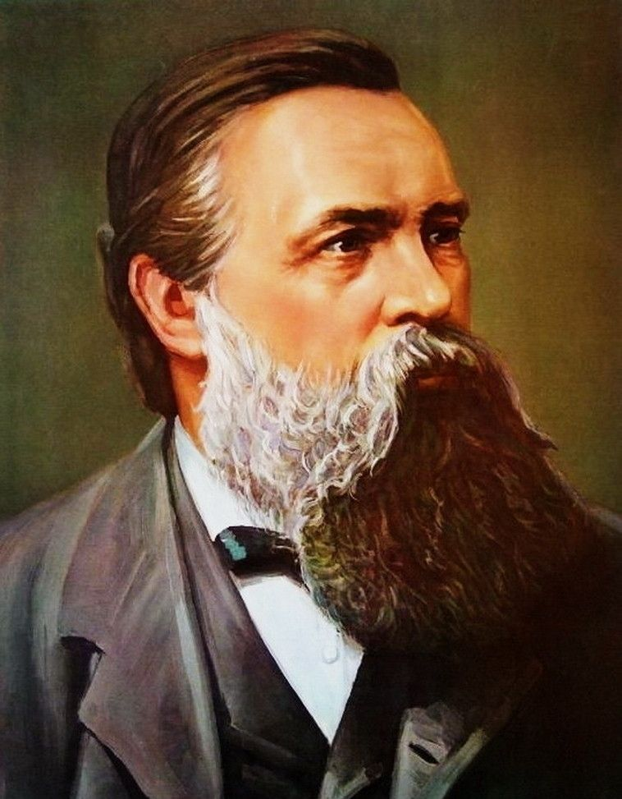
Фридрих Энгельс (1820-1895) – немецкий философ и экономист

Slide 3
Этапы становления классической философии:
I классическая философия – Античность
II классическая философия – ранее Средневековье
III неклассическая философия – эпоха Возрождения
IV возвращение к классической философии – Новое время

Slide 4
Характерные признаки немецкой классической философии:
1) системность представлений;
2) идеал научности;
3) преемственность по отношению к философским традициям прошлого.

Slide 5
Историко-культурный контекст формирования немецкой классической философии
1) модернизация – процесс интенсивного экономического и политического развития, связанный с необходимостью перехода государства на качественно новый уровень развития;
2) урбанизация – понятие, обозначающее высокий тем строительства городов и рост городского населения;
3) секуляризация - социо-культурное и экономическое явление, обозначающее отделение власти церкви от управления государством.

Slide 6
Ключевые проблемы изучения НКФ
проблема познания мира;
исследование законов развития общества, природы, государства;
преодоление влияния религии на науку;
использование диалектики при изучении бытия мира, человека и истории;
идея создания единого европейского государства.

Slide 7
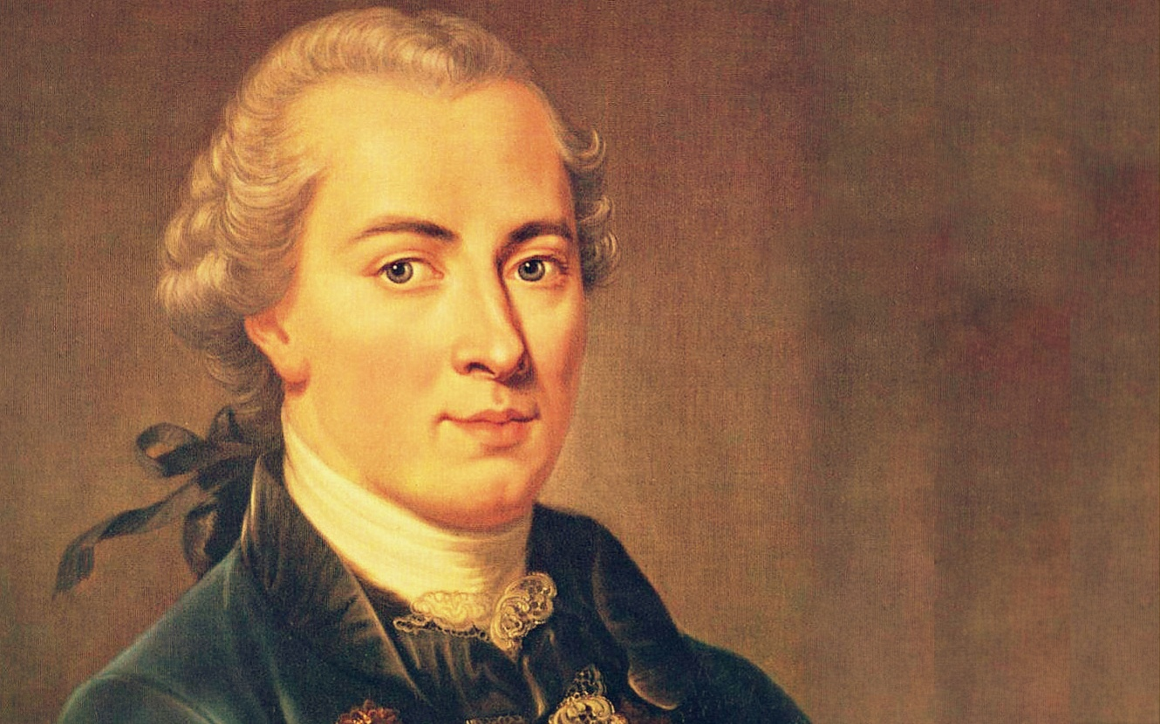
Иммануил Кант (1724-1804гг.) – основатель нем.классич.философии, идеалист
Идеализм – направление философии, признающее преобладание идеи над материей и утверждающее ограниченный характер возможности человека познать мир.

Slide 8
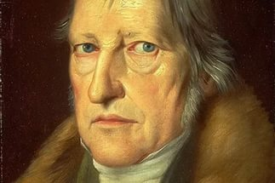
Георг Гегель (1770-1831) – представитель объективного («абсолютного») идеализма
Объективный идеализм – это философское направление, представители которого признают существование мира вне зависимости от воли и разума познающего субъекта.

Slide 9
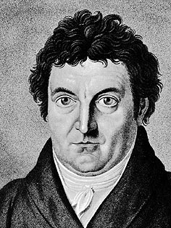
Иоганн Фихте (1762-1814) – представитель субъективного идеализма
Субъективный идеализм – это направление философии, согласно которому развитие окружающего мира воспринимается исключительно как результат познающей и творческой активности субъекта.

Slide 10
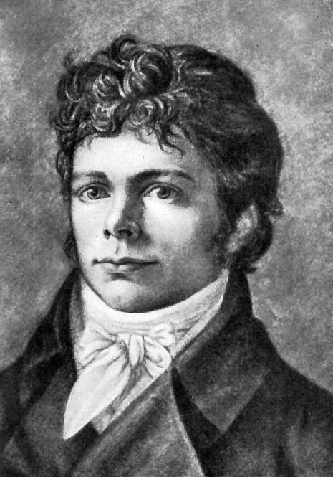
Фридрих Шеллинг (1775-1854) – представитель объективного идеализма
Объективный идеализм – это философское направление, представители которого признают существование мира вне зависимости от воли и разума познающего субъекта.

Slide 11
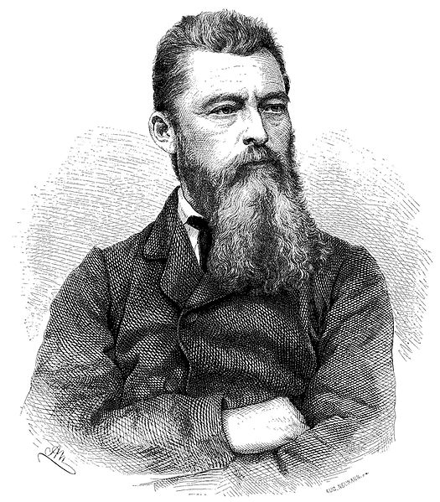
Людвиг Фейербах (1804-1872)
Антрополоигческий материализм – это направление в философии, основанное на исследовании человека как основы физического мира.

Slide 12
Философия Иммануила Канта
  Главная задача философии: определение границ достоверного знания.
  Основные произведения:
«Критика чистого разума» (1781 г.)
Метафизика нравственности» (1785г.)
Критика практического разума» (1788г.)
«Критика способности суждения» (1790г.)
«Трактат к вечному миру» (1795г.)

Slide 13
Основные периоды творчества И. Канта
1) докритический период творчества – придерживался позиций гностицизма (весь мир познаваем разумом человека)
2) критический период творчества – придерживался позиций агностицизма (возможности человека познать мир ограниченны)

Slide 14
Виды знаний по Канту:
Апостериорное знание
Априорное знание
знание, получаемое человеком в результате опыта;
знание, изначально существующее в разуме и не требующее доказательств;

Slide 15
Виды антиномий в гносеологии Канта
1) «ограниченность пространства»;
2) «простое и сложное»;
3) «свобода и причинность»;
4) «наличие Бога».

Slide 16
Моральная философия И. Канта
«Категорический императив» – форма проявления морального закона, соблюдение которого не зависит от обстоятельств и носит несомненный характер.
Моральный закон человека – его совесть.
Переход от анализа морали к рассмотрению нравственности

Slide 17
Моральная философия Канта
  Три постулата («модуса»)
  морального закона
1) «не делай другому то, чего не желаешь себе» (золотое правило нравственности);
2) «относись к человеку не как к средству, но как к цели»;
3) «царство взаимных целей».

Slide 18
Философия истории
1. Развитие истории- процесс моральной эволюции политики от военно-силового к правовому пути развития
2. Идеал исторического развития – ситуация «вечного мира».
3. «Вечный мир» – это состояние системы мировой политики, в рамках которой отношения между государствами исключают войны благодаря системе правового регулирования.
4. Выступал за идею ограничения суверенитета государств

Slide 19
Георг Гегель (1770-1831.)

Slide 20
Основные произведения
«Философия истории»
Философия религии»
«Философия права»

Slide 21
Философско-исторические взгляды Гегеля
1.«Абсолютный дух» – идеальная сущность, непознаваемая разумом человека и творящая историю.
2. Двигатель развития истории - идея свободы
3. Задача философии истории- исследовать прогресс развития человечества как результат эволюции

Slide 22
Философско-правовые воззрения Гегеля
Разделял философию права на теорию и практику
Критически анализировал теорию морального закона Канта.
Закон и право – формы реализации абсолютного духа
Право – это историко-политический и социо-культурный феномен

Slide 23
Законы диалектики Гегеля
закон единства и борьбы противоположностей:
формулировка: всё в мире состоит из противоположностей, которые, будучи едиными по своей природе, находятся друг с другом в отношениях противоречия, и даже борьбы;
закон перехода количества в качество;
формулировка: необходимым условием количественных изменениях являются изменения в качестве объекта или явления;
закон отрицания отрицания:
формулировка: новое всегда занимает место старого, со временем так же устаревая.

Slide 24
Иоганн Фихте (1762-1814)

Slide 25
Проблема человека в философии Фихте
«Человек-результат развития природы и Высшей Воли (нравственного закона)».
Придерживался волюнтаризма в исследовании человека.
Критиковал теорию «естественного человека» Руссо.
Человек подчиняет мир своей воле тогда, когда познаёт его.

Slide 26
Теория наукоучения Фихте:
Наукоучение, по Фихте, это метод построения философии
Наукоучение является единством метода и предмета науки, обеспечивающее получение достоверного знания о мире.
Выделял взаимосвязь науки и образования (концепция «нового воспитания»)
Благодаря этой теории Фихте объяснял познавательную деятельность человека, её возможности и возможные отграничения.

Slide 27
Проблема сознания («Факты сознания»)
Фихте разделял знание на доступное сознанию человека и на знание, существующее независимо от него.
Необходимой формой познания человеком мира выступает понятие (элементарная форма мысли)
Фихте сформулировал «формулу движения мысли»:
1)понятие;
2)суждение(обобщение понятий)
3)умозаключение(выделение сути понятий и суждений)

Slide 28
Пример формулы движения мысли Фихте:
Понятие : ковид это эпидемия;
Суждение: ковид опасен для здоровья и жизни человека;
Умозаключение: необходимо соблюдать индивидуальные меры предосторожности и профилактики.

Slide 29
Фридрих Шеллинг (1775-1854)

Slide 30
Философия природы Шеллинга:
Главное произведение – «Идеи к философии природы».
Осноные идеи:
считал, что природа находится в состоянии перманентной эволюции;
эволюция природы основана на взаимодействии противоположных начал;
главная задача философии – объяснить развитие природы;
Бог создаёт закономерности развития природы.

Slide 31
Теория познания Шеллинга
процесс познания регулируется «интеллектуальной интуицией» - особой формой рефлексии процессов и явлений окружающего мира;
познавая мир, субъект использует «негативную» философию (познание о природе) и «позитивную философию» (познание свободы);
субъект обретает свободу через познание природы, её подчинение своей воле.

Slide 32
Философия истории Шеллинга (1)
1) отстаивал идею историзма;
2) субъект способен исторически развиваться только в обществе;
3) «история есть борьба свободы и необходимости»;
4) «свобода – это осознанная необходимость»;
4) выделял два вида природы: «первая» – естественное состояние общества;
«вторая»- правовой строй;
5) цель исторического развития – создание всемирно-гражданского общественного устройства.

Slide 33
Философия истории Шеллинга (2)
      Периоды истории :
«период судьбы» – древняя история, эпоха создания и гибели древних цивилизаций;
«период объединения народов» - период от распада Римской империи до 19 в., подготовительный период к созданию «всемирного государства»;
«период грядущего будущего» – окончательное преобразование природы в цивилизацию.

Slide 34
Людвиг Фейербах (1804-1872)

Slide 35
Критика религии как основа философии Фейербаха
критиковал этику аскетизма;
считал, что философия и религия как формы познания мира взаимно исключают друг друга;
изучал взаимосвязь религии и политики;
Разделял мир на религиозный, воображаемый и действительный

Slide 36
Основные идеи антропологического материализма Фейербаха:
разум человека невозможно изучать в отрыве от его телесности;
понимал человека как био-социальное существо;
утверждал необходимость уравновешивания эгоизма человеческой природы альтруизмом;
бытие индивида определяют законы развития природы;
главное доказательство материальности человека-существование природы.

Slide 37
Выводы по лекции
Философ | Направление философии | Основное произведение | Основное понятие
Иммануил Кант | Трансцендентный идеализм | «Основы метафизики нравственности» | Категорический императив
Георг Гегель | Абсолютный идеализм | «Феноменология духа» | Абсолютный дух
Иоганн Фихте | Субъективный идеализм | «Замкнутое торговое государство» | наукоучение
Фридрих Шеллинг | Объективный идеализм | «Философия природы» | Негативная/ позитивная философия
Людвиг Фейербах | Антропологический материализм | «Сущность христианства» | туизм

Slide 38
Список рекомендуемой литературы:
1. Рассел Б. История западной философии.
2. Миронов В.В. Немецкая классическая философия (Учебник, глава №4)
3. Кручинина А.В. Немецкая классическая философия (Учебное пособие, по объёму и подаче информации – самое простое)
4. Гулыга А.В. Немецкая классическая философия.
P.S. Вся указанная литература есть в свободном доступе в Интернете.

